Slide 1
судномодельний гурток
НВК
презентує
заняття основного рівня

Slide 2
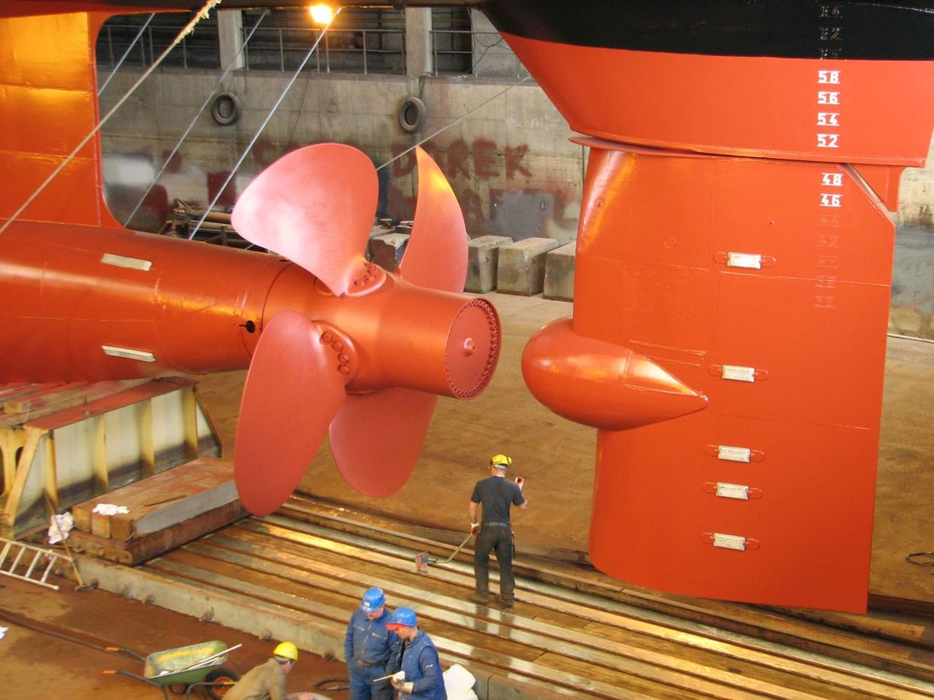
Ефективність суднового рушія
Судновий рушій - пристрій для перетворення якої-небудь енергії в корисну роботу руху судна.
В даний час гребний гвинт має найбільше поширення на судах транспортного й аматорського флоту в якості рушія.

Slide 3
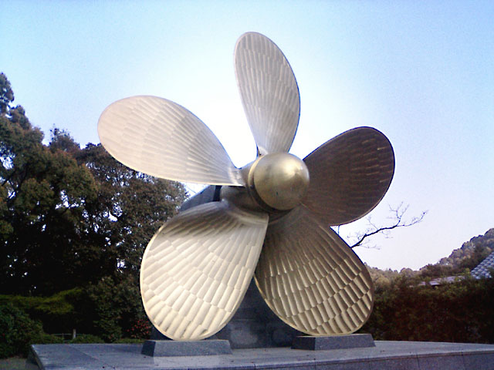
Конструкції гребного гвинта
Лопаті закріплюють на маточині або нерухомо (гвинт фіксованого кроку), або забезпечують їх поворот на різні кути (гвинт регульованого кроку).
Гребний гвинт фіксованого кроку — гребний гвинт, лопаті якого нерухомо закріплені на маточині. Гвинти фіксованого кроку виготовляють у вигляді цілісних виливків, а іноді — зі знімними лопатями. Гвинти фіксованого кроку широко використовуються на різних типах морських суден.

Slide 4
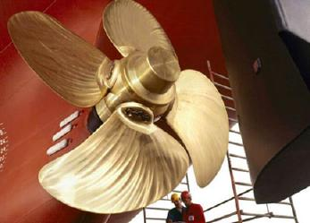
Гребний гвинт регульованого кроку— гребний гвинт а плавним або ступінчастим регулюванням кроку за рахунок повороту лопатей.

Slide 5
Гвинт регульованого кроку має порожнисту маточину, в гніздах якої закріплюються лопаті, керовані від механізму зміни кроку. Гвинти регульованого кроку використовуються на буксирах, траулерах та інших суднах, що плавають в змінних зовнішніх умовах (буксирування, вільний хід тощо).
Застосовують гребні гвинти правого і лівого обертання, їх розрізняють за загальними правилами: якщо гвинт загвинчується обертанням за годинниковою стрілкою, то він називається гвинтом правого обертання, а якщо проти годинникової стрілки — гвинтом лівого обертання. Для передачі великої потужності використовують багатовальні установки і співвісні гребні гвинти протилежного обертання.

Slide 6
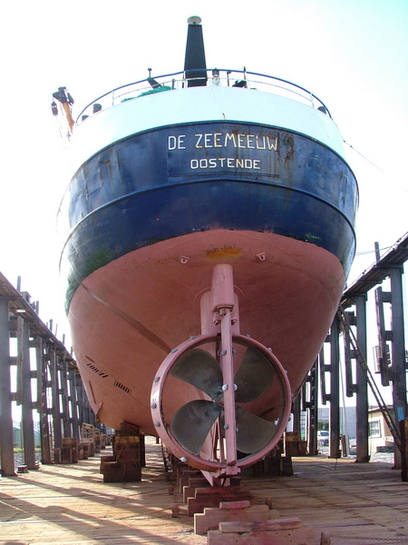
Гребний гвинт у насадці (кільцеве крило) — судновий рушій з пристроєм у вигляді порожнистого циліндра, який концентрично охоплює гребний гвинт з мінімальним зазором між його робочою поверхнею і зовнішніми кромками лопатей і призначений для підвищення ефективності роботи гвинта.

Slide 7
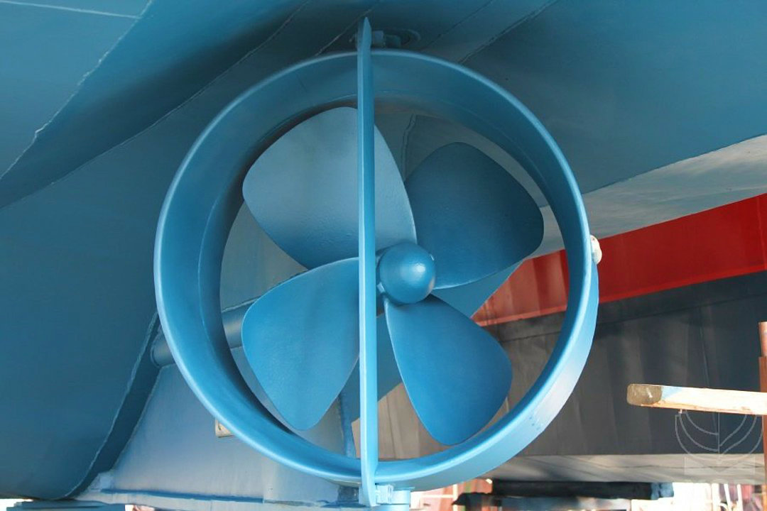
Закріплюється гвинт на кінці гребного вала. Якщо судно має один чи три гвинти, втулка вала (у тригвинтових суден — центрального) проходить через старнпост — передню гілку ахтерштевня.

Slide 8
Класифікація механізмів регулювання кроку
- Тягове ругулювання. Крок регулюється завдяки зміщенню тяги, до якої лопаті прикріплені через кулачковий механізм або кривошипний палець.
- Гідравлічне регулювання. Конструкція повторює тягову, але різниця в тому, що вона не потребує тяги як такою. Зміна кроку відбувається за рахунок руху гідравлічної рідини.
- Редукторне регулювання або конструкція Вудкрофта. Регулювання відбувається завдяки повороту валу із зубчатим колесом на кінці, який пропущений через основний приводний вал.
- Маневровий гвинт. Регулювання відбувається тягою безпосередньо через карданну передачу.
- Флюгерна конструкція із підпружиненими лопатями. Регулювання як такого не відбувається. Зміна кроку гвинта відбувається лише при зміні швидкості і відповідно навантаження на гвинт. Це не є повноцінним ГРК, оскільки така конструкція була передбачена лише для забезпечення надійності.

Slide 9
Конструкція
Схема ГРК судна "Акула"
Загалом конструкція повторює стандартні гвинти з фіксованими лопатями. Але якраз можливість зміни куту атаки лопатей і забезпечує всі переваги такого гвинта. За рахунок такої можливості досягається можливість судна працювати у різних режимах. А саме завдяки ній двигун судна може працювати на постійних оптимальних обертах, а швидкість та режим роботи, від тягового ходу до крейсерського, змінюється лише за рахунок зміни кроку. Конструкція сучасних гребних гвинтів передбачає здатність зміни нахилу лопатей без зупинки агрегату.
Конструкцій такого гвинта є безліч, але всі вони базуються на одній схемі. Основа гвинта кріпиться на пустотілий приводний вал, в середині якого проведена тяга, що безпосередньо і відповідає за зміну конфігурації гвинта.

Slide 10
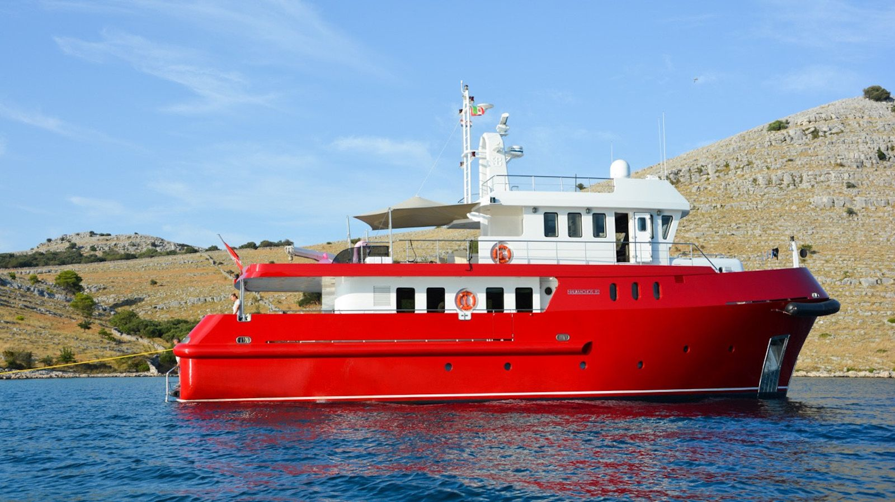
Конструкцій такого гвинта є безліч, але всі вони базуються на одній схемі. Основа гвинта кріпиться на пустотілий приводний вал, в середині якого проведена тяга, що безпосередньо і відповідає за зміну конфігурації гвинта. Конструкції різняться лише методом керування і передачі обертового моменту тяги на лопаті. Продемонструємо приклад конструкції на основі схеми гребного гвинта регульованого кроку, що використовувався на судні "Акула".

Slide 11
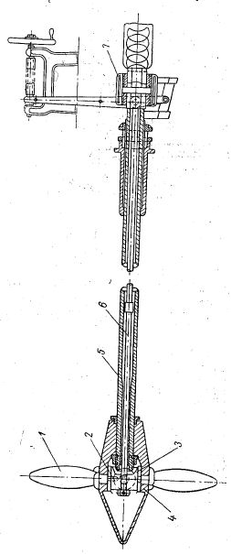
Механізм повороту лопатей розташований у ступиці 4 гребного гвинта. Повзун 3 з'єднаний зі штангою 6, розташований в середині пустотілого гребного валу 5. При поступальному переміщені повзуна лопаті 1 за допомогою кривошипного пальця 2 отримують поворотний рух. Штанга 6 може переміщуватись вздовж осі валу за допомогою муфти 7, з якою вона з'єднана штирем, який входить у проріз валу.

Slide 12
Поняття кроку гвинта
Крок гвинта - відстань, пройдена поступально гвинтом, що загвинчується у твердий матеріал, за один повний оберт (360°). Знаходиться в тангенціальній залежності від кута нахилу лопатей щодо площини, перпендикулярної осі гвинта. Вимірюється в одиницях відстані за один оборот. Чим більше крок гвинта, тим більший обсяг газу або рідини, який захоплюють лопаті, однак, внаслідок збільшення протидії збільшується навантаження на двигун і зменшується швидкість обертання гвинта(обороти).

Slide 13
Коефіцієнт корисної дії ГРК
Таке не складне поняття як ККД пристрою тут є більш специфічним та неоднозначним. Для гвинтів із фіксованими лопатями все однозначно, оскільки максимальний показник ефективності розраховується для одного кроку. У ГРК крок регулюється і через це проектують такі гвинти таким чином, щоб у найбільш часто використовуваних режимах роботи ККД був на прийнятному рівні. А ось у проміжних та крайніх положеннях лопатей відбувається падіння ефективності через неоптимальну форму гвинта для такого кроку. У крайніх положеннях може відбуватись навіть руйнування гвинта при певних обертах, які є робочими у ходових режимах.
Переваги
1. Невеликі габарити; 2. Можливість поглинати великі потужності; 3. Можливість працювати у широкому діапазоні обертів; 4. Змінна конфігурація гвинта.
Недоліки
1. Низький ККД в проміжних режимах; 2. Ускладнена конструкція; 3. Можливе руйнування гвинта при неправильно виставленому кроці.

Slide 14
Використання
Використовуються ГРК повсюдно і зараз їх частка збільшується. Популярність вони заслуговують не складною конструкцію, яка в сучасних умовах доволі надійна. У фіксованому режимі роботи взагалі можуть повторювати характеристики звичайних гвинтів. Але завдяки можливості зміни кроку ГРК дають додаткову і зовсім не зайву гнучкість керування судном. Так на великих суднах двигун може постійно працювати у крейсерському режимі, оптимально використовуючи палива, а завдяки зміні куту атаки лопатей є можливість зміни швидкості пересування і навіть екстренного реверсу. Раніше ж реверс на повному ходу було неможливо увімкнути, оскільки це досягалось лише повною зупинкою двигуна і пуску його в іншу сторону.
Незначного поширення ГРК набули лише на особливо малих суднах, де розміри не дозволяють добитись необхідної жорсткості конструкції.

Slide 15
Джерела інформації:
https://uk.wikipedia.org/wiki/гребний гвинт
Ю.В. Бакшт, Е.Г. Лофенфельд, А.А. Русецький - Гребні винти регульованого кроку 2001

Slide 16
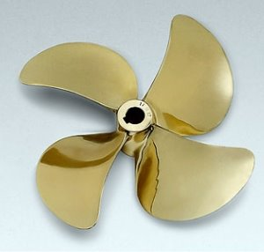
Дякую за увагу!

